Slide 1
Влияние Устного народного творчества на развитие речи детей младшего дошкольного возраста

Slide 2
Младший дошкольный возраст
период наиболее интенсивного развития ребенка
закладывается фундамент физического, психического и нравственного здоровья.

Slide 3
Речь в жизни человека – это наиважнейшая функция необходимая каждому.
Благодаря речи, мы общаемся, передаем опыт, регулируем деятельность и поведение.
Речь имеет большое значение для целостного всестороннего развития ребенка в раннем и дошкольном возрасте, так как становится основным средством общения.
устное народное творчество
действенное средство развития речи детей младшего дошкольного возраста

Slide 4
Устное народное творчество - это словесное творчество народа, передаваемого из уст в уста, из поколения в поколение.
устное народное творчество
овладевает родным языком
Ребенок
приобщается к культуре своего народа
развивает речевые навыки
побуждает к познавательной деятельности и речевой активности
приобщается к красоте и самобытности слов

Slide 5
Малый фольклор играет важную роль в воспитании и развитии речи детей.
поговорки
пословицы
колыбельные
сказки
пестушки
Малый фольклор
потешки
считалки
прибаутки
заклички

Slide 6
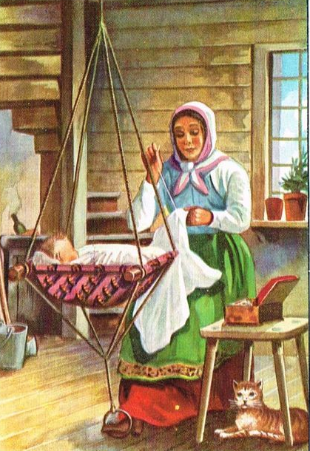
Колыбельные песни.
Значительно обогащают словарный запас.
Особый ритм учат детей плавному произношению фраз, предложений.
Развивают фонематическое восприятие.
Содержат широкий круг сведений об окружающем мире.
Грамматическое разнообразие колыбельных способствует освоению грамматического строя речи.
Формируют интонационную организацию речи ребенка:
- напевное выделение голосом гласных звуков,
- медленный темп,
- наличие повторяющихся фонем, звукосочетаний, звукоподражаний.
Позволяют запоминать слова и формы слов, словосочетания, осваивать лексическую сторону речи.
Колыбельная песня таит в себе неисчерпаемый источник воспитательных и образовательных возможностей.

Slide 7
Потешки - это зарифмованные короткие истории, стишки и песенки, которые сочетаются с простыми движениями.
Тренируют память и мелкую моторику, запоминает название частей тела, животных и многое другое.
Играют большую роль в развитии мелкой моторики.
Используются при формировании навыков самообслуживания.

Slide 8
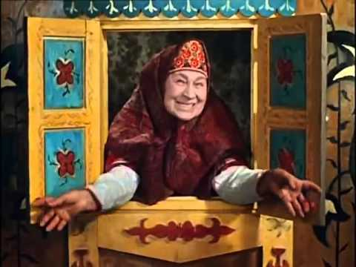
Сказка - средство речевого развития и воспитания детей разных возрастов
Имеет специфический звуковой стиль, которому характерны: напевность, повторы различных словосочетаний..
Понятны ребенку.
Помогают понять где хорошо, а где плохо, развить речь, получить информацию о моральных устоях, привить духовно-нравственные качества: доброту, трудолюбие, щедрость.

Slide 9
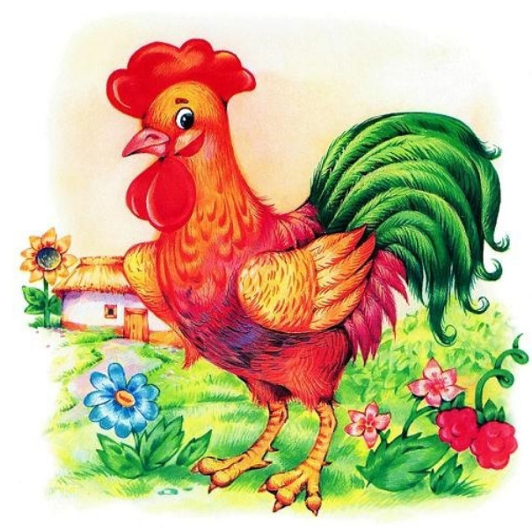
Загадка-одна из малых форм устного народного творчества, в которой в предельно сжатой, образной форме даются наиболее яркие, характерные признаки предметов или явлений.
Тематика загадок для детей младшего дошкольного возраста ограничена небольшим жизненным опытом детей. (об игрушках, диких животных, некоторые предметы домашнего обихода, продукты питания)
Лаконичны, с конкретными образами.
Могут иметь подсказку.
Способствуют развитию памяти ребенка,
его образного и логического мышления.

Slide 10
Заклички - это небольшие песенки, предназначенные для распевания группой детей к явлениям природы (к солнцу, ветру, дождю, радуге, деревьям)
Являются богатейшим материалом для развития звуковой культуры речи.
Развивают чувство ритма и рифмы, формируют интонационную выразительность.
Можно использовать во время прогулок, наблюдая за погодными явлениями.

Slide 11
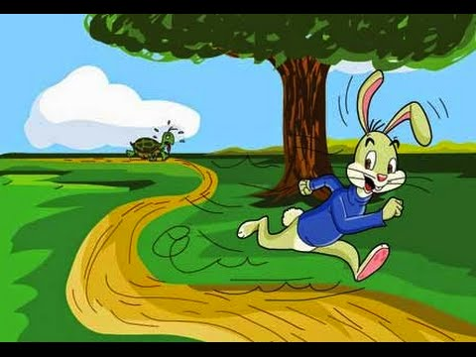
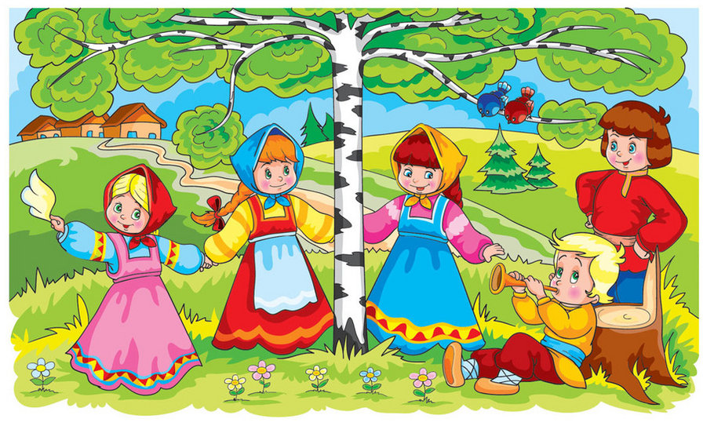
Считалки- для детей используются для установления очередности, для определения кому начать игру.
Благодаря считалкам у детей развивается память и чувство ритма.
Подвижные и хороводные русские народные игры. Содержащийся в играх фольклорный материал способствует эмоционально положительному овладению родной речью. «У медведя во бору», «Пузырь»

Slide 12
Таким образом, приобщение ребенка к народной культуре следует начинать с раннего детства. Фольклор является уникальным средством для передачи народной мудрости и воспитания детей на начальном этапе их развития. Детское творчество основано на подражании, которое служит важным фактором развития ребенка, его речи. Постепенно у малышей формируется готовность к более глубокому восприятию произведений русской народной литературы, обогащается и расширяется словарный запас, способность к овладению родной речью.

Slide 13
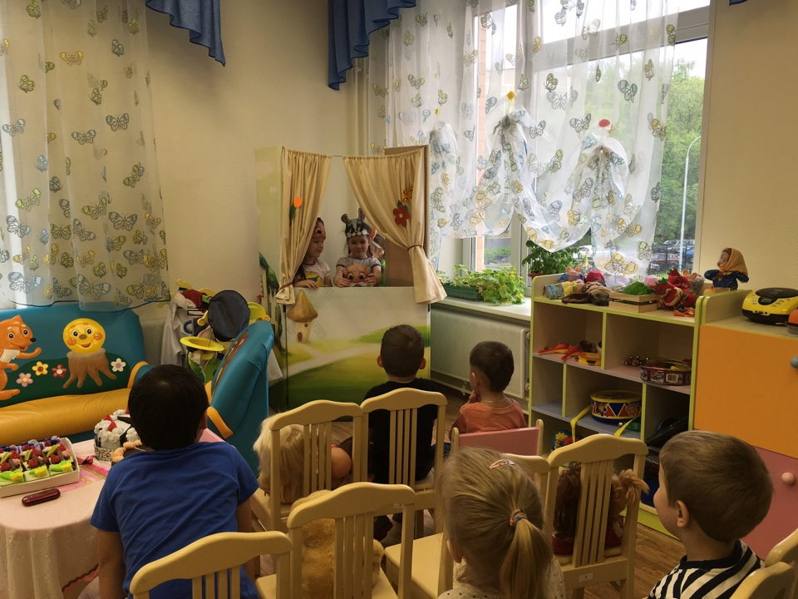

Slide 14
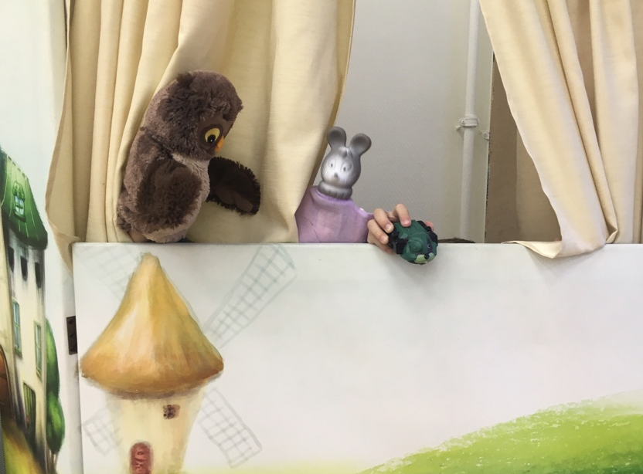

Slide 15
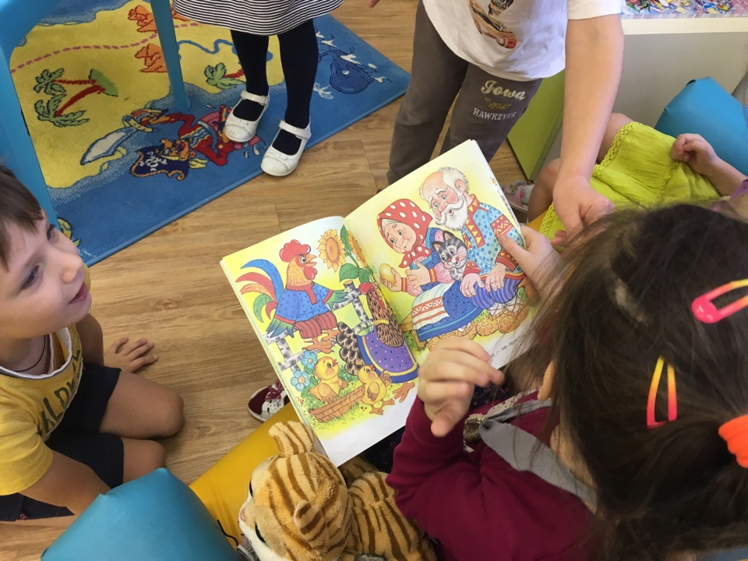

Slide 16
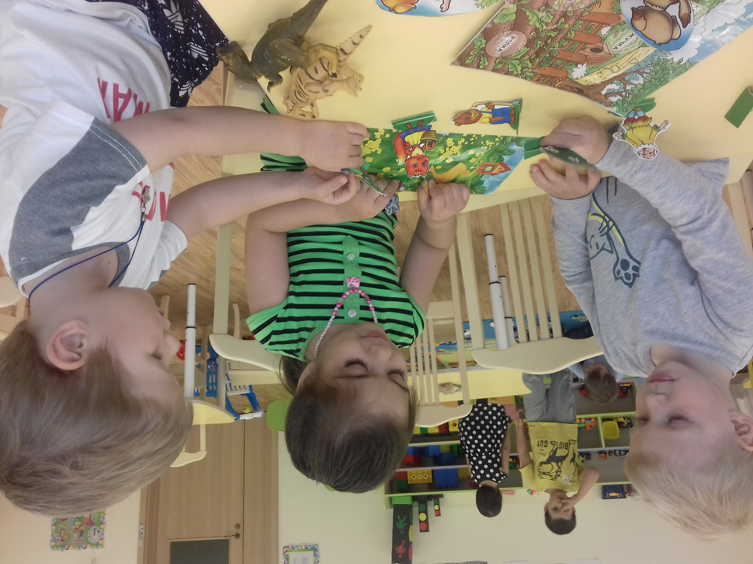

Slide 17
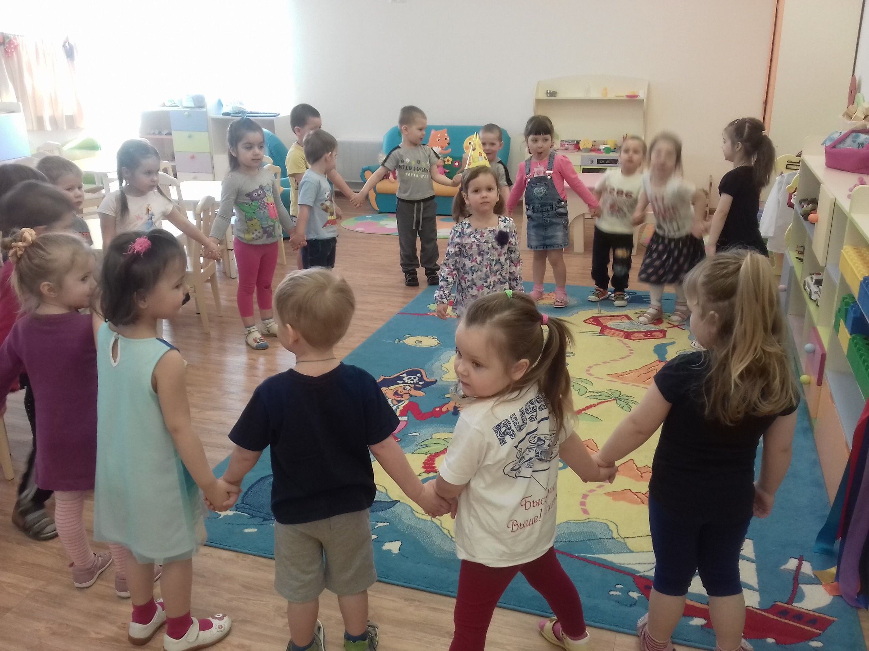

Slide 18
